Slide 1
Организация амбулаторно-поликлинической помощи населению (часть 2)
Диспансеризация. Бережливая поликлиника. Стационар заменяющие технологии.
ФГБОУ ВО «Красноярский государственный медицинский университет им. проф. В.Ф. Войно-Ясенецкого» Министерства здравоохранения Российской Федерации Кафедра общественного здоровья и здравоохранения
Выполнили: студенты 313 группы лечебного факультета:
Кушинов Н. Махмудов С. Киракосян М. Преподаватель: КМН
Шубкин Михаил Владимирович

Slide 2
-Новая модель медицинской организации, оказывающей первичную медико-санитарную помощь
-Проект “Бережливая поликлиника”
-Диспансеризация
-Правила организации деятельности дневного стационара
План:

Slide 3
Новая модель медицинской организации, оказывающей первичную медико-санитарную помощь
«Новая модель медицинской организации, оказывающей первичную медико-санитарную помощь» – медицинская организация, ориентированная на потребности пациента, бережное отношение к временному ресурсу за счет оптимальной логистики реализуемых процессов, создающая позитивный имидж медицинского работника, организация оказания медицинской помощи в которой основана на внедрении принципов бережливого производства в целях повышения удовлетворенности пациентов доступностью и качеством медицинской помощи, эффективного использования ресурсов системы здравоохранения.

Slide 4
Цель проекта:
Повышение удовлетворенности населения качеством оказания медицинской помощи в амбулаторных условиях до 60% к 2020 году и до 70% к 2022 году путем создания новой модели медицинской организации, оказывающей первичную медико-санитарную помощь на принципах бережливого производства (далее - "Новая модель медицинской организации"), в 33 субъектах Российской Федерации с последующим тиражированием данной модели в 85 субъектах Российской Федерации.

Slide 5
Новая модель медицинской организации
"Новая модель медицинской организации" - пациентоориентированная медицинская организация, отличительными признаками которой являются доброжелательное отношение к пациенту, отсутствие очередей за счет правильной организации процессов и работы персонала, качественное оказание медицинской помощи, приоритет профилактических мероприятий в первичном звене здравоохранения.

Slide 6
Перечисленных качественных характеристик предполагается достичь за счет следующих нововведений:
- перераспределить нагрузки между врачом и средним медперсоналом;
- оптимизировать логистику движения пациентов с разделением потоков на больных и здоровых;
- перейти на электронный документооборот, сократить бумажную документацию;
- организовать открытую и вежливую регистратуру (например, отделить фронт-офис от бэк-офиса, где сотрудник занимается отдельно принятием телефонных звонков, а также предоставить возможность записи на прием к нужному специалисту поликлиники различными способами: через Интернет, кол-центр или при непосредственном визите в регистратуру);
- создать комфортные условия для пациентов в зонах ожидания;
- организовать диспансеризации и профилактические осмотры на принципах непрерывного потока пациентов с соблюдением нормативов времени приема на одного пациента;
- внедрить мониторинг соответствия фактических сроков ожидания оказания медпомощи врачом с момента обращения пациента в медорганизацию установленным срокам ожидания согласно Программе госгарантий .

Slide 7
Как это работает?
Минздрав разработал несколько моделей функционирования поликлиник (взрослых и детских), которые позволяют в течение 4-5 месяцев полностью преобразить технологические процессы и улучшить логистику внутри медорганизации. Результаты апробации таких моделей показали, что существенно упрощается запись на прием к врачу с использованием всех возможных механизмов (электронная запись, через инфомат, кол-центр или при непосредственном визите в регистратуру, где фронт-офис отделен от бэк-офиса и сотрудник занимается отдельно принятием телефонных звонков). Подтвердили свою эффективность разделение потоков больных и здоровых посетителей, функциональное разделение обязанностей врача и среднего персонала (когда ряд непрофильных функций перенесены на специалиста со средним медицинским образованием) и создание кабинетов приема, где первый этап диспансеризации можно пройти за один раз, линейно.
Проект внедрения технологичной поликлиники уже запущен. По информации Министра здравоохранения В.И. Скворцовой, "фабрика технологий" работает так: в "пилотную" поликлинику выезжает медико-технологическая бригада, которая изучает все процессы - запись на прием к врачу, ожидание, сдачу анализов, получение результатов, прохождение диспансеризации и т.д., выявляет проблемы и их источники, предлагает пути решений.
Вначале в трех регионах было выбрано по две поликлиники (взрослая и детская). На август 2017 года в эксперименте участвовало 115 поликлиник в 40 регионах, в конце года их число возрастет до 200. Результаты апробации таких моделей показали их эффективность: например, время ожидания у кабинетов врачей сократилось более чем в три раза. Как результат - существенное повышение удовлетворенности населения качеством полученной медицинской помощи.
В 2019 году на основании апробации в 33 субъектах РФ начнется планомерное тиражирование новой модели медорганизации с перспективой охвата всех медорганизаций первичного звена.

Slide 8
Что будут внедрять в поликлиниках?
Анализ организации МСП, который необходим для выявления типичных проблем и их источников.
Систему автоматизированного мониторинга доступности организации первичной МСП - нововведение позволит контролировать в том числе оперативность записи к специалисту и время ожидания специалиста при посещении медорганизации.
После "обкатки" принципов бережливого производства в конкретном учреждении создается и внедряется "Новая модель медицинской организации".

Slide 9
До 30.04.2018 пройдет анализ организации первичной МСП не менее чем в 40 медучреждениях субъектов РФ - структурных подразделениях государственных и муниципальных больниц, самостоятельных поликлиниках (юрлица) с учетом численности прикрепленного населения более 20 тыс. человек. К 30.11.2018 в выбранных медучреждениях заработает система автоматизированного мониторинга доступности организации первичной МСП, а к концу января 2019 года они перейдут на "новую модель".
В конце апреля 2019 года в проект вольется еще 40 медорганизаций: структурные подразделения центральных районных и районных больниц, врачебные амбулатории, в том числе амбулаторные подразделения участковых больниц с учетом численности прикрепленного населения менее 20 тыс. человек. Внедрить в них "новую модель" запланировано на конец января 2020 года.
Затем примерно через год (20.02.2021) "Новую модель медицинской организации" освоят не менее чем 500 участников проекта, на начало следующего года их число достигнет 1 тыс., а в декабре комплекс предложенных разработок освоят 2 тыс. медорганизаций в 85 субъектах РФ.
По результатам завершения проекта, оценки успешности его реализации и экономической эффективности "Новая модель медицинской организации" в дальнейшем может быть распространена на все медорганизации первичного звена здравоохранения субъектов РФ.

Slide 11
Проект “Бережливая поликлиника”
Бережливая поликлиника - концепция медицинского менеджмента, основанная на неуклонном стремлении к устранению всех видов потерь, предполагает вовлечение в процесс оптимизации медицинской деятельности каждого сотрудника и максимальную ориентацию на пациента.

Slide 27
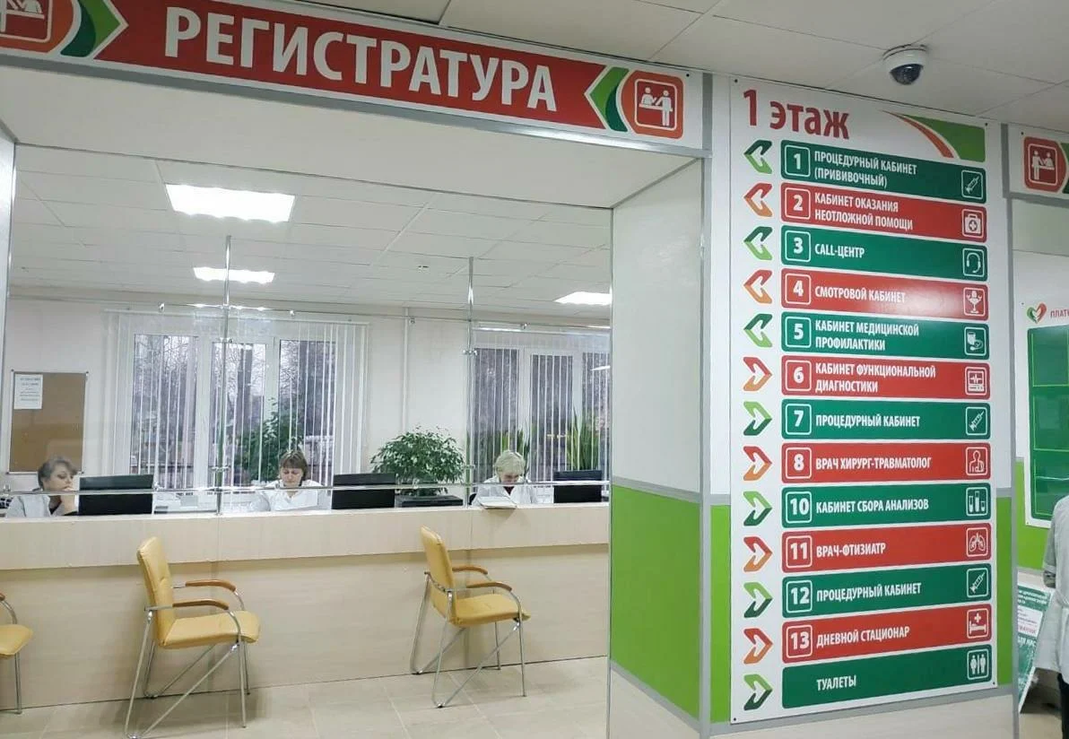

Slide 29
В поликлиниках появятся зоны комфортного ожидания для пациентов с кулером и телевизором, система информирования и понятная, в том числе для людей с ограниченными возможностями, система навигации, чтобы на поиск необходимых сведений у человека уходило не более 30 секунд. Персонал пройдет курсы по бесконфликтному поведению и станет вежливым.
Потоки пациентов перенаправят так, чтобы минимизировать пересечение больных и здоровых людей, пришедших на диспансеризацию или профилактический осмотр. Будут разделены и потоки пациентов, получающих платные и бесплатные услуги.
Врач сможет уделять больше времени пациенту — в соответствии с критериями, работа с ним должна занимать не менее 50% времени приема. Это произойдет за счет выравнивания нагрузки с медсестрами, а также из-за того, что при работе в оптимально настроенной медицинской информационной системе врачи избавятся от избыточного объема бумажной документации.
Предполагается, что до половины пациентов будут записываться на прием удаленно, а сам плановый визит будет проходить строго по времени. Диспансеризация и профилактический осмотр должны проходить максимум за три посещения.

Slide 30
Диспанцеризация
Диспансеризация - комплексный профилактический медицинский осмотр, который проводится для оценки состояния здоровья.

Slide 36
Чтобы пройти диспансеризацию, необходимо:
1. Иметь полис ОМС.
2. Быть прикрепленным к поликлинике - туда необходимо обратиться для прохождения диспансеризации.
3. Подходить по возрасту. Диспансеризация проводится 1 раз в 3 года (для граждан от 18 до 39 лет, после 40 лет по новым правилам проходить диспансеризацию можно ежегодно), и пройти ее можно в течение того года, когда вам исполнилось или исполнится: 21, 24, 27, 30, 33, 36, 39 лет, после 40 - каждый год.

Slide 42
ВТОРОЙ ЭТАП ВКЛЮЧАЕТ:
осмотр врачом-неврологом;
дуплексное сканирование брахицефальных артерий;
осмотр врачом-хирургом/урологом;
осмотр врачом-хирургом/колопроктологом;
колоноскопия;
спирометрия;
осмотр врачом-гинекологом;
осмотр врачом-офтальмологом;
осмотр врачом-оториноларингологом;
проведение индивидуального или группового углубленного профилактического консультирования в отделении медицинской профилактики для граждан;
осмотр врачом-терапевтом.

Slide 43
Согласно приказу Министерства здравоохранения Российской Федерации от 28.02.2019 № 108н "Об утверждении Правил обязательного медицинского страхования":
В ближайшие 2 года планируется провести диспансеризацию и профилактический осмотр всех россиян, после чего для каждого жителя будет определена группа здоровья. Если будет выявлено хроническое заболевание и такому человеку будет нужен постоянный контроль врача, то его поместят под диспансерное наблюдение. Такие пациенты будут проходить медобследование несколько раз в год. Причем если такой пациент забудет об обследовании, то ему об этом напомнят работники медучреждения, а также представители страховой компании, выдавшей полис ОМС.

Slide 44
СТАЦИОНАР-ЗАМЕЩАЮЩАЯ ПОМОЩЬ
1. Медицинская помощь оказывается медицинскими организациями и классифицируется по видам, условиям и форме оказания такой помощи.
2. К видам медицинской помощи относятся:
1) первичная медико-санитарная помощь;
2) специализированная, в том числе высокотехнологичная, медицинская помощь;
3) скорая, в том числе скорая специализированная, медицинская помощь;
4) паллиативная медицинская помощь.
3. Медицинская помощь может оказываться в следующих условиях:
1) вне медицинской организации (по месту вызова бригады скорой, в том числе скорой специализированной, медицинской помощи, а также в транспортном средстве при медицинской эвакуации);
2) амбулаторно (в условиях, не предусматривающих круглосуточного медицинского наблюдения и лечения), в том числе на дому при вызове медицинского работника;
3) в дневном стационаре (в условиях, предусматривающих медицинское наблюдение и лечение в дневное время, но не требующих круглосуточного медицинского наблюдения и лечения);
4) стационарно (в условиях, обеспечивающих круглосуточное медицинское наблюдение и лечение).

Slide 45
4. Формами оказания медицинской помощи являются:
1) экстренная - медицинская помощь, оказываемая при внезапных острых заболеваниях, состояниях, обострении хронических заболеваний, представляющих угрозу жизни пациента;
2) неотложная - медицинская помощь, оказываемая при внезапных острых заболеваниях, состояниях, обострении хронических заболеваний без явных признаков угрозы жизни пациента;
3) плановая - медицинская помощь, которая оказывается при проведении профилактических мероприятий, при заболеваниях и состояниях, не сопровождающихся угрозой жизни пациента, не требующих экстренной и неотложной медицинской помощи, и отсрочка оказания которой на определенное время не повлечет за собой ухудшение состояния пациента, угрозу его жизни и здоровью.
5. Положение об организации оказания медицинской помощи по видам, условиям и формам оказания такой помощи устанавливается уполномоченным федеральным органом исполнительной власти.

Slide 46
Правила организации деятельности дневного стационара
1.Настоящие Правила устанавливают порядок организации деятельности дневного стационара медицинской организации (подразделения медицинской организации), оказывающей первичную медико-санитарную помощь.
2. Дневной стационар является структурным подразделением медицинской организации (ее структурного подразделения), оказывающей первичную медико-санитарную помощь, и организуется для осуществления лечебных и диагностических мероприятий при заболеваниях и состояниях, не требующих круглосуточного медицинского наблюдения.
3. Структура и штатная численность дневного стационара устанавливаются руководителем медицинской организации, в составе которого он создан, исходя из объема проводимой лечебно-диагностической работы и численности обслуживаемого населения и с учетом рекомендуемых штатных нормативов в соответствии с приложением N 10 к Положению об организации оказания первичной медико-санитарной помощи взрослому населению, утвержденному настоящим приказом.
4. На должность заведующего дневным стационаром назначаются специалисты, соответствующие квалификационным требованиям к специалистам с высшим и послевузовским медицинским и фармацевтическим образованием в сфере здравоохранения, утвержденным приказом Минздравсоцразвития России от 7 июля 2009 г. N 415н (зарегистрирован Минюстом России 9 июля 2009 г., N 14292).

Slide 47
5. Медицинскую помощь в дневном стационаре могут оказывать медицинские работники дневного стационара либо медицинские работники других подразделений медицинской организации в соответствии с графиком дежурств, утвержденным ее руководителем.
6. Для организации работы дневного стационара в его структуре рекомендуется предусматривать:
палаты;
процедурную (манипуляционную);
пост медицинской сестры;
кабинет заведующего дневным стационаром;
комнату для приема пищи больными;
кабинеты врачей;
комнату персонала;
комнату для временного хранения оборудования;
санузел для персонала;
санузел для пациентов;
санитарную комнату.
7. Оснащение дневного стационара осуществляется в соответствии со стандартом оснащения дневного стационара согласно приложению N 11 к Положению об организации оказания первичной медико-санитарной помощи взрослому населению, утвержденному настоящим приказом.
8. Количество мест и режим работы дневного стационара определяется руководителем медицинской организации с учетом мощности медицинской организации (ее структурного подразделения) и объемов проводимых медицинских мероприятий (в 1 или 2 смены).

Slide 48
9. Дневной стационар осуществляет следующие функции:
оказание медицинской помощи больным, не требующим круглосуточного медицинского наблюдения в соответствии с утвержденными стандартами медицинской помощи;
лечение больных, выписанных из стационара под наблюдение врача медицинской организации после оперативных вмешательств, в случае необходимости проведения лечебных мероприятий, требующих наблюдения медицинским персоналом в течение нескольких часов в условиях медицинской организации;
внедрение в практику современных методов диагностики, лечения и реабилитации больных;
ведение учетной и отчетной документации, предоставление отчетов о деятельности в установленном порядке, ведение которых предусмотрено законодательством;
участие в проведении мероприятий по повышению квалификации врачей и медицинских работников со средним медицинским образованием.
10. При отсутствии эффекта от проводимого лечения в дневном стационаре или при возникновении показаний для круглосуточного медицинского наблюдения и лечения, а также при отсутствии возможности проведения дополнительных обследований по медицинским показаниям больной направляется для проведения дополнительных обследований и (или) лечения, в том числе в стационарных условиях.

Slide 49
Показатели деятельности дневных стационаров при амбулаторно-поликлинических учреждениях
Обеспеченность населения местами в дневных стационарах (на 10 тыс. населения) | Среднее число мест в дневных стационарах × 10000 (Численность населения)
Уровень госпитализации в дневные стационары (на 1000 населения) | Число выбывших из дневных стационаров больных × 1000 (Численность населения)
Среднее число дней использования койки в дневном стационаре | ½ числа дней лечения больных Число мест, в среднем, за период
Оборот места | Число выбывших больных Число мест в среднем за год
Средняя длительность пребывания больного в дневном стационаре | Общее число дней, проведенных больными в дневном стационаре Число выбывших больных

Slide 50
Примерный порядок организации работы стационара на дому
1. Настоящий порядок разработан в соответствии с Положением об организации деятельности дневных стационаров в лечебных учреждениях Приказа Минздрава России.
2. Стационар на дому, созданный при амбулаторно-поликлинических, стационарных (диспансеры) учреждениях, относится к амбулаторно-поликлинической помощи, является структурным подразделением перечисленных учреждений и предназначен для оказания диагностической, лечебно-профилактической и реабилитационной помощи больным, не требующим круглосуточного медицинского наблюдения.
3. Медицинская помощь в условиях стационара на дому оказывается населению с использованием современных медицинских стационарозамещающих технологий в рамках областной программы государственных гарантий оказания гражданам РФ бесплатной медицинской помощи, добровольного медицинского страхования и платных медицинских услуг в соответствии с действующим законодательством.
4. Работы и услуги, осуществляемые в стационаре на дому, подлежат лицензированию в составе ЛПУ.

Slide 51
Примерный порядок организации работы стационара на дому
1. Настоящий порядок разработан в соответствии с Положением об организации деятельности дневных стационаров в лечебных учреждениях Приказа Минздрава России.
2. Стационар на дому, созданный при амбулаторно-поликлинических, стационарных (диспансеры) учреждениях, относится к амбулаторно-поликлинической помощи, является структурным подразделением перечисленных учреждений и предназначен для оказания диагностической, лечебно-профилактической и реабилитационной помощи больным, не требующим круглосуточного медицинского наблюдения.

Slide 52
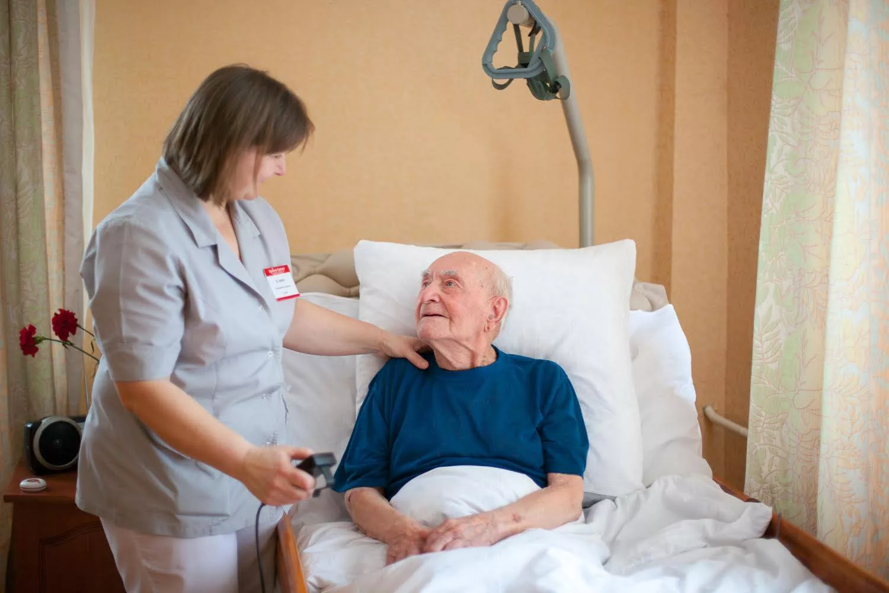
3. Медицинская помощь в условиях стационара на дому оказывается населению с использованием современных медицинских стационарозамещающих технологий в рамках областной программы государственных гарантий оказания гражданам РФ бесплатной медицинской помощи, добровольного медицинского страхования и платных медицинских услуг в соответствии с действующим законодательством.
4. Работы и услуги, осуществляемые в стационаре на дому, подлежат лицензированию в составе ЛПУ.
5. Стационар на дому осуществляет оказание медицинской (диагностической, лечебной и реабилитационной) помощи на дому больным и инвалидам, а также детям, нуждающимся в домашнем уходе.

Slide 53
6. Структура и мощность стационара на дому утверждается руководителем ЛПУ. Руководит стационаром на дому врач - заведующий стационаром, который подчиняется главному врачу и заместителю по лечебной работе, либо на функциональной основе заведующий терапевтическим отделением, участковый врач. Штатные должности устанавливаются в пределах штатного расписания в соответствии с нагрузкой на должность.
7. Первичный отбор больных в стационар на дому проводится участковыми врачами, врачами общей практики, врачами-специалистами с рекомендациями предполагаемого лечения по согласованию с руководителем структурного подразделения и заведующим стационаром на дому.
8. Источниками финансирования стационара на дому являются:
- средства обязательного медицинского страхования за оказание медицинской помощи населению в рамках территориальной программы ОМС, включая расходы на заработную плату, начисления на оплату труда, приобретение медикаментов, перевязочных средств, медицинского инструментария, реактивов и химикатов, стекла, химпосуды и прочих материальных запасов, расходы по оплате стоимости лабораторных и инструментальных исследований, производимых в других учреждениях (при отсутствии своей лаборатории и диагностического оборудования);
- бюджетные средства по всем статьям за оказание медицинской помощи, финансируемым по смете расходов на содержание учреждения;
- средства граждан за оказание платных медицинских услуг;
- средства по договорам программ добровольного медицинского страхования;
- иные средства, не запрещенные законодательством Российской Федерации.

Slide 54
9. Для регистрации больных, поступающих на лечение в стационар на дому, ведется Ф. N 001/у "Журнал приема больных и отказов в госпитализации".
10. Записи в журнале при поступлении и выписке делаются на основании Ф. N 025/у-04 "Медицинская карта амбулаторного больного" или Ф. N 112/у "История развития ребенка".
11. На больного, поступающего на лечение в стационар на дому, заводится Ф. N 003/у "Медицинская карта стационарного больного" с маркировкой стационар на дому. Записи в ней проводятся за каждый день оказания медицинской помощи медицинским работником.
12. Организация стационара на дому предусматривает ежедневное посещение пациента врачом, проведение лабораторно-диагностических обследований, медикаментозной терапии в соответствии со стандартами ее оказания. При необходимости в комплекс лечения больных включаются физиотерапевтические процедуры, массаж, ЛФК и др.
13. Порядок оказания медицинской помощи в выходные и праздничные дни определяется главным врачом лечебного учреждения.
14. На каждого больного стационара на дому ведется Ф. N 003-2/у-88 "Карта больного дневного стационара поликлиники (стационара на дому), стационара дневного пребывания в больнице".

Slide 55
В карте лечащий врач записывает назначения, диагностические исследования, процедуры, лечебно-оздоровительные мероприятия. Лечащий врач, врачи-специалисты, консультирующие больного, средние медицинские работники, выполняющие назначения врачей, ставят дату осмотра (выполнения назначений) и свою подпись.
Карта выдается больному на руки на время пребывания в стационаре на дому.
15. Учет работы врача, работающего в стационаре на дому, ведется на общих основаниях по Ф. N 039/у-02 "Ведомость учета врачебных посещений в амбулаторно-поликлинических учреждениях, на дому".
16. Ежедневный учет больных, находящихся в стационаре на дому, осуществляется по Ф. N 007дс/у-02 "Листок ежедневного учета движения больных и коечного фонда дневного стационара при амбулаторно-поликлиническом учреждении, стационара на дому".
17. При выписке больного из отделения заполняется Ф. N 066/у-02 "Статистическая карта выбывшего из стационара круглосуточного пребывания, дневного стационара при больничном учреждении, дневного стационара при амбулаторно-поликлиническом учреждении, стационара на дому".

Slide 56
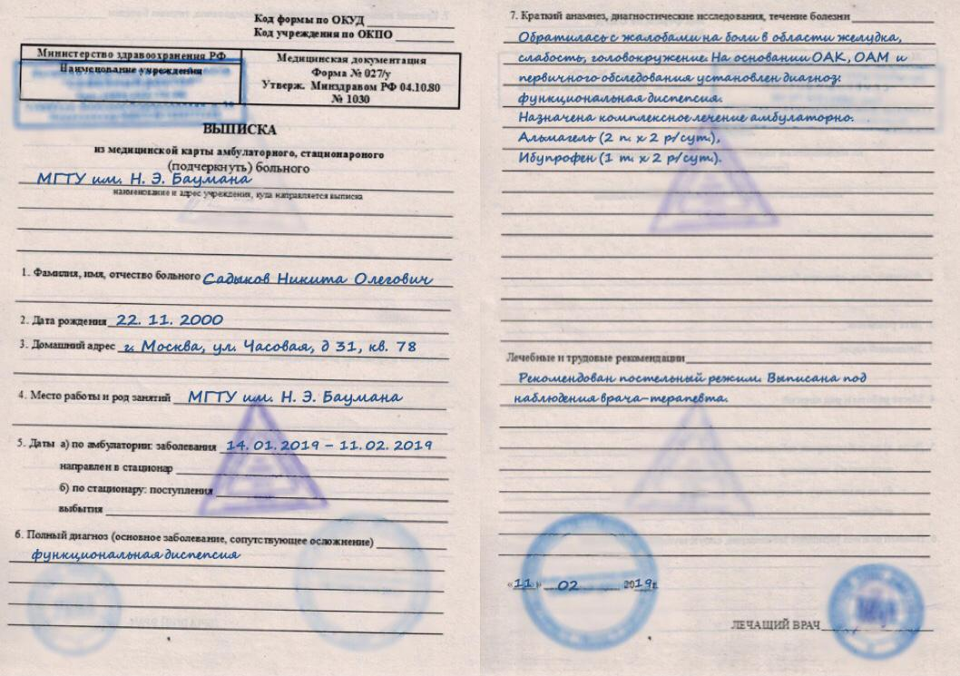
18. Больному, закончившему лечение, выдается Ф. N 027/у "Выписка из медицинской карты амбулаторного, стационарного больного" о проведенном лечении.
19. Больному на общих основаниях может быть выдан листок временной нетрудоспособности.
20. По результатам работы стационара на дому за год заполняется отчетная форма 14-ДС "Сведения о деятельности дневного стационара".
21. Стационар на дому обеспечивается автотранспортом для осмотра больного врачом, выполнения лечебно-диагностических процедур на дому, при необходимости транспортировки больного для диагностических процедур в АПУ.

Slide 57
Показания к госпитализации в стационар на дому:
На лечение в стационар на дому направляются пациенты:
- с острыми заболеваниями и обострениями хронических заболеваний различных профилей (терапевтический, педиатрический, неврологический, хирургический, травматологический, онкологический, акушерско-гинекологический, отоларингологический, офтальмологический, дерматологический, наркологический, психиатрический, фтизиатрический), течение которых не требует круглосуточного наблюдения больного;
- нуждающиеся в долечивании и реабилитации после этапа лечения в круглосуточном стационаре с уточненным диагнозом;
- нуждающиеся в контролируемом лечении и наблюдении;
- нуждающиеся в комплексных реабилитационных мероприятиях;
- нуждающиеся в проведении сложных экспертных вопросов с применением дополнительных лабораторных и функциональных исследований.

Slide 58
Телемедицина - прикладное направление медицинской науки, связанное с разработкой и применением на практике методов дистанционного оказания медицинской помощи и обмена специализированной информацией на базе использования современных телекоммуникационных технологий. Главной целью телемедицины является создание условий, при которых помощь высококвалифицированных специалистов-медиков станет доступной не только жителям крупных городов, но и населению отдаленных сельских районов.

Slide 59
Телемедицина ликвидирует информационную изолированность врачей сельских и поселковых больниц, создавая для них принципиально новые возможности для общения с коллегами из крупных медицинских центров. Одним из главных достоинств телемедицины является возможность приблизить высококвалифицированную и специализированную помощь специалистов ведущих медицинских центров к жителям отдаленных районов, при этом существенно сократить время, необходимое для получения консультации ведущего специалиста и сэкономить затраты пациентов на поездки. Кроме того, важным "побочным" эффектом использования телемедицины является обучение врачей отдаленных районов в процессе регулярного консультирования.
В целях повышения качества и доступности высококвалифицированной и специализированной лечебно-профилактической помощи населению в систему здравоохранения Красноярского края внедряется технология отложенных телемедицинских консультаций.

Slide 60
Отложенные (отсроченные) телемедицинские консультации - это консультации врачей удаленных лечебно-профилактических учреждений края с врачами краевых учреждений здравоохранения посредством электронной почты с использованием специализированного программного обеспечения. При этом в состав передаваемой по электронной почте информации могут входить: формализованная история болезни, видеоизображения: УЗ-картины, рентгеновские снимки, микроскопические мазки, ЭКГ и т.д.
В целях стандартизации представления заявки на проведение телемедицинской консультации разработаны формализованные истории болезни для получения консультаций у специалистов разных профилей, а также перечень синдромов и заболеваний, при наличии признаков которых, врач муниципального учреждения здравоохранения края обязан обратиться в краевое специализированное учреждение здравоохранения за консультацией.

Slide 61
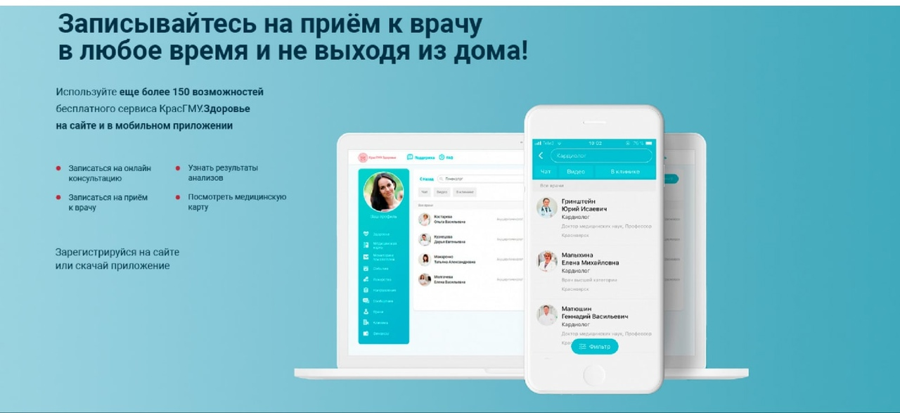

Slide 62
Список литературы:
Медик, В. А. Общественное здоровье и здравоохранение: учебник / В. А. Медик, В. К. Юрьев. - 4-е изд., перераб. - Москва : ГЭОТАР-Медиа, 2020.
Общественное здоровье и здравоохранение: национальное руководство / под редакцией В.И. Стародубцева, О.П. Щепина и др. – М.: ГЭОТАР-Медиа, 2014.
http://project.krskstate.ru/nacprojects/zdorovje/regproject/0/id/41668
https://tass.ru/obschestvo/4862158

Slide 63
Спасибо за внимание!

